Slide 1
Backend integration
Michal Tichý
Riganti s.r.o.
Michal.Tichy@riganti.cz

Slide 2
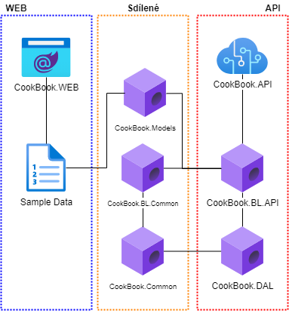
Aktuální stav
Notes:
Preklep sdilele

Slide 3
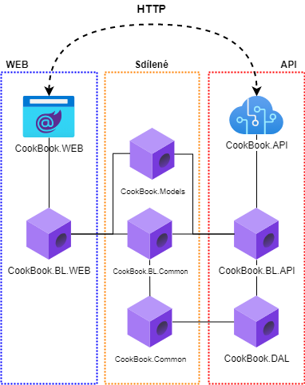
Cílový stav

Slide 4
Postup napojení na backend
Vytvořit CookBook.BL.WEB.
Vytvořit fasády.
Vygenerovat API klienty.
Nastavit WEB tak aby komunikoval s API.
Zajistit aby uživatel nemohl posílat na API nevalidní data. (VALIDACE)
Zajistit správnou reakci WEBu na chyby.
Bonus feature: 5. Lokalizace

Slide 5
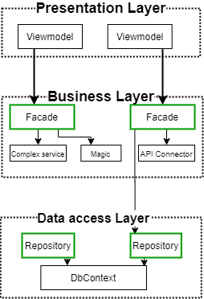
Fasády / Façade
Způsob jak schovat komplexní magii za jednoduché rozhraní. Umožnuje nám měnit vnitřní implementaci bez toho aby jsme rozbily kód co funkcionalitu používá.
{
}
Softwarový návrhový vzor, který slouží ke zjednodušení komunikace mezi jednotlivými částmi systému. Fasáda je způsob nahrazení velkého počtu rozhraní subsystémů, sjednoceným rozhraním, které bude zaštitovat všechna rozhraní subsystémů.

Slide 6
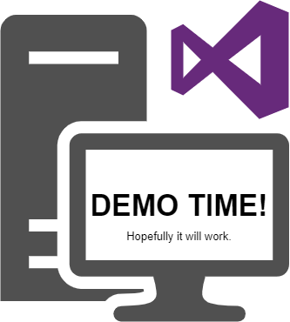

Slide 7
Postup napojení na backend
Vytvořit CookBook.BL.WEB.
Vytvořit fasády.
Vygenerovat API klienty.
Nastavit WEB tak aby komunikoval s API.
Zajistit aby uživatel nemohl posílat na API nevalidní data. (VALIDACE)
Zajistit správnou reakci WEBu na chyby z API.

Slide 8
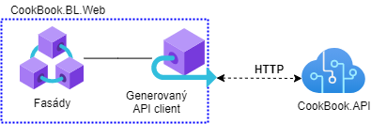
API klient

Slide 9
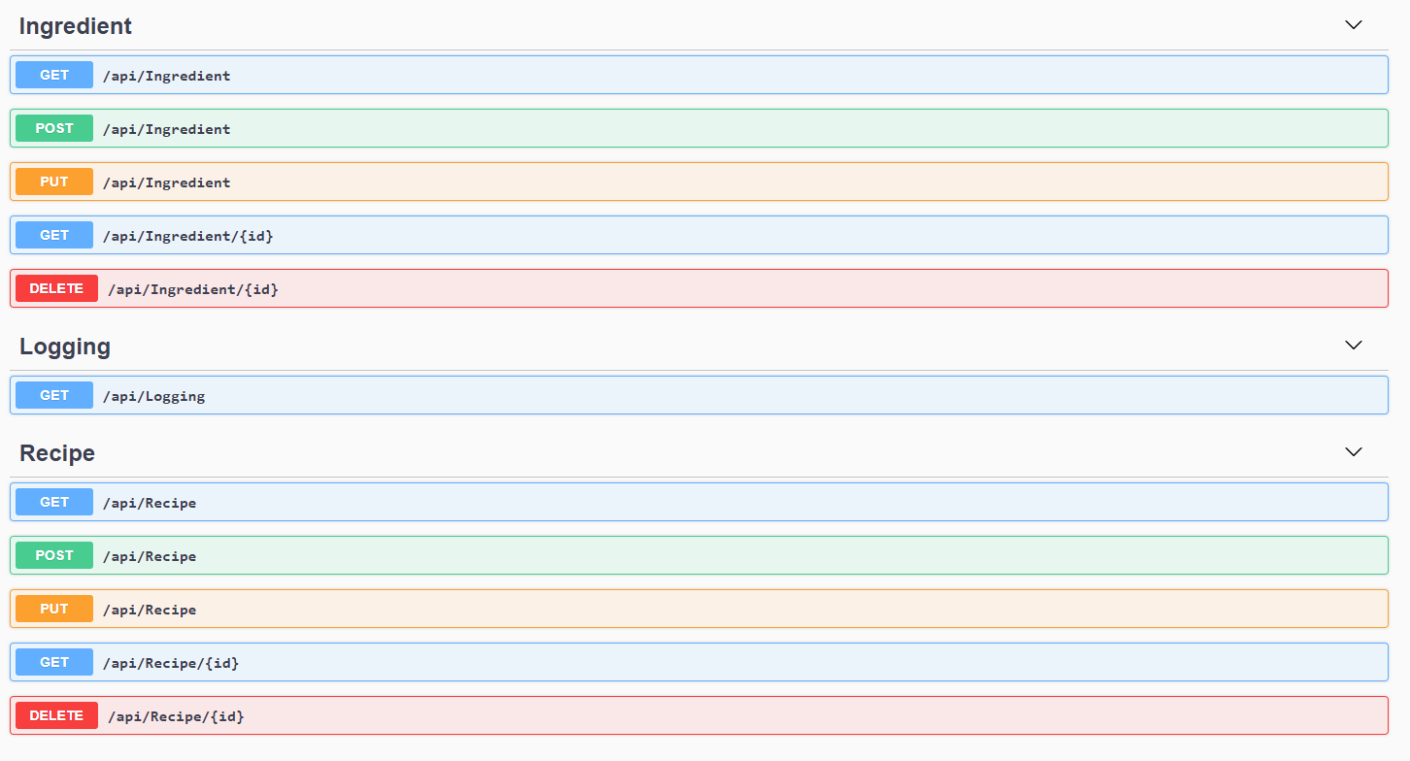
API definice
https://localhost:44378/swagger
/swagger/v3/swagger.json

Slide 10
NSWAG studio step by step

Slide 12
Postup napojení na backend
Vytvořit CookBook.BL.WEB.
Vytvořit fasády.
Vygenerovat API klienty.
Nastavit WEB tak aby komunikoval s API.
Zajistit aby uživatel nemohl posílat na API nevalidní data. (VALIDACE)
Zajistit správnou reakci WEBu na chyby.

Slide 13
Multiple Startup Projects
Set in Solution Properties
Use SwitchStartupProject extension
Can setup multiple configurations
Easy to switch between configurations

Slide 15
TODO SCREENSHOT CORS ERRORU

Slide 16
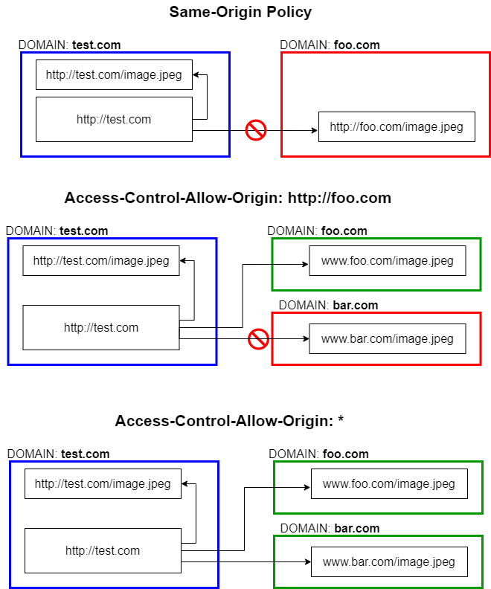
CORS - Cross-origin resource sharing
Mechanismus umožňující omezit dostupnost prostředků na dané déméně z cízích domén.
Detekce na základě:
Domény foo.com vs bar.com
Subdomény api.foo.com vs app.foo.com
Portu foo.com:3000 vs foo.com:3001
Protokolu http://foo.com vs https://foo.com

Slide 17
Postup napojení na backend
Vytvořit CookBook.BL.WEB.
Vytvořit fasády.
Vygenerovat API klienty.
Nastavit WEB tak aby komunikoval s API.
Zajistit aby uživatel nemohl posílat na API nevalidní data. (VALIDACE)
Zajistit správnou reakci WEBu na chyby.

Slide 19
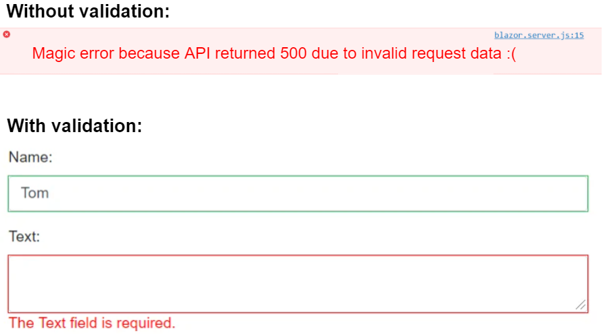
Validace

Slide 20
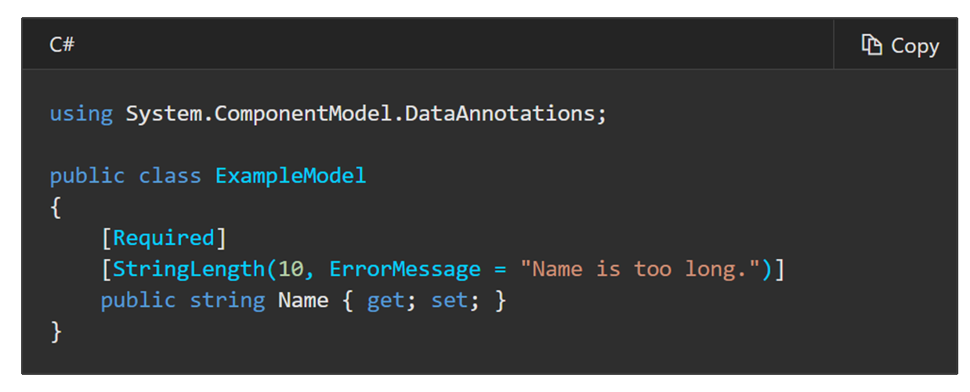
Validace - Data annotation

Slide 21
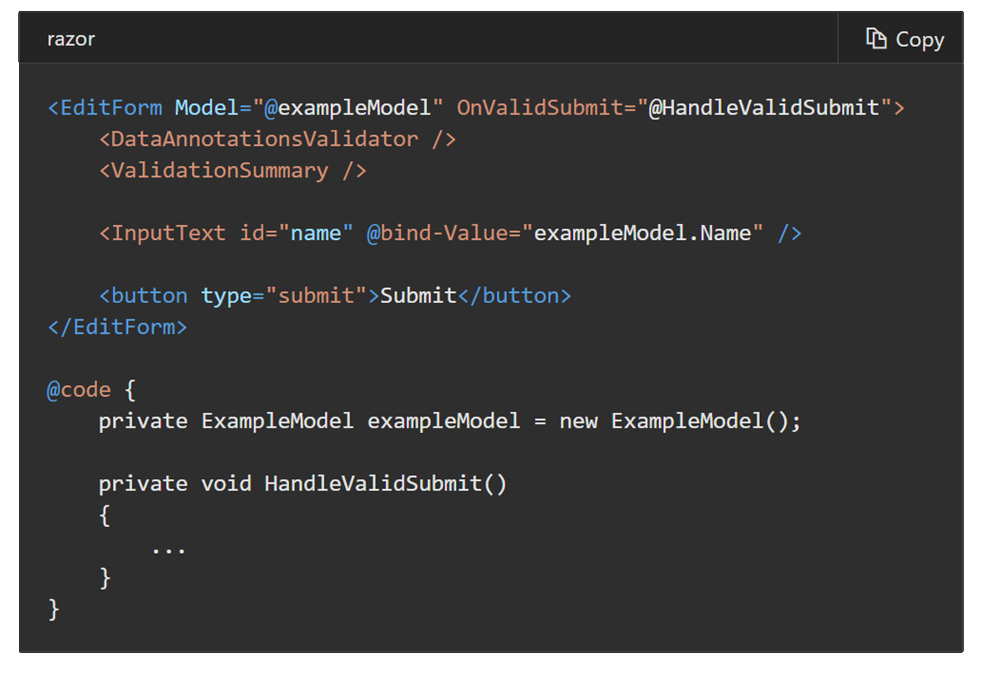
Validace - Data annotation

Slide 23
Postup napojení na backend
Vytvořit CookBook.BL.WEB.
Vytvořit fasády.
Vygenerovat API klienty.
Nastavit WEB tak aby komunikoval s API.
Zajistit aby uživatel nemohl posílat na API nevalidní data. (VALIDACE)
Zajistit správnou reakci WEBu na chyby.
Bonus feature: 5. Lokalizace

Slide 24
ERROR PAGE

Slide 26
Postup napojení na backend
Vytvořit CookBook.BL.WEB.
Vytvořit fasády.
Vygenerovat API klienty.
Nastavit WEB tak aby komunikoval s API.
Zajistit aby uživatel nemohl posílat na API nevalidní data. (VALIDACE)
Zajistit správnou reakci WEBu na chyby.

Slide 28
Postup napojení na backend
Vytvořit CookBook.BL.WEB.
Vytvořit fasády. Třídy v BL schovávající vnitřní komplexitu.
Vygenerovat API klienty. Vygenerované ze swagger definice pomocí Nswag studia.
Nastavit WEB tak aby komunikoval s API. Je třeba spustit API i WEB naráz. Pohlídat si správné nastavení CORS.
Zajistit aby uživatel nemohl posílat na API nevalidní data. (VALIDACE) Validace pomocí data annotations nebo fluent validation.
Zajistit správnou reakci WEBu na chyby. Vlastní chybová stránka (404, 500, … ).

Slide 29
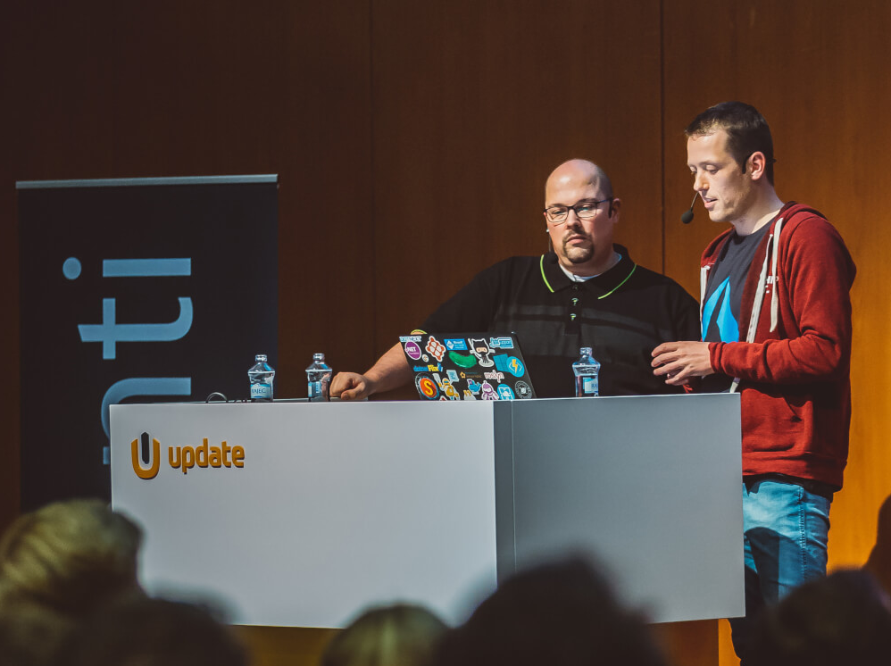

.NET - CLOUD - SECURITY
4 conference days
30+ technical sessions
2 parallel tracks
23. – 26. Listopadu 2020
UpdateConference.net
edu@TichyMichal.net

